Slide 1
magyar nevek

Slide 2
LÁNYOK
https://image.freepik.com

Slide 3
Mária
Anna
Vivien
Margit
Zsuzsanna
Réka
Mónika
Csenge
Erzsébet

Slide 4
https://image.freepik.com
FIÚK

Slide 5
László
Ödön
Kálmán
Sándor
Ádám
Zsigmond
Zoltán
Jakab
Tamás

Slide 6
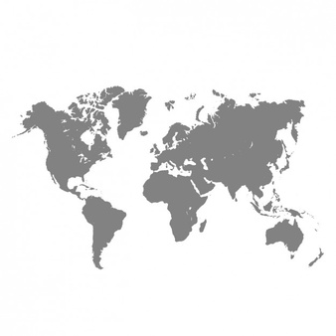
KONTINENSEK ÉS ORSZÁGOK
https://image.freepik.com

Slide 7
Afrika
Ausztrália
Európa
Albánia
Kambodzsa
Örményország
Kanada
Irán
Afganisztán

Slide 8
A sóbá...ász sok...or sz...k...tt t...l s...k s...t ...órni a s...letre.

Slide 9
A sóbányász sokszor szokott túl sok sót szórni a sóletre.

